Slide 1
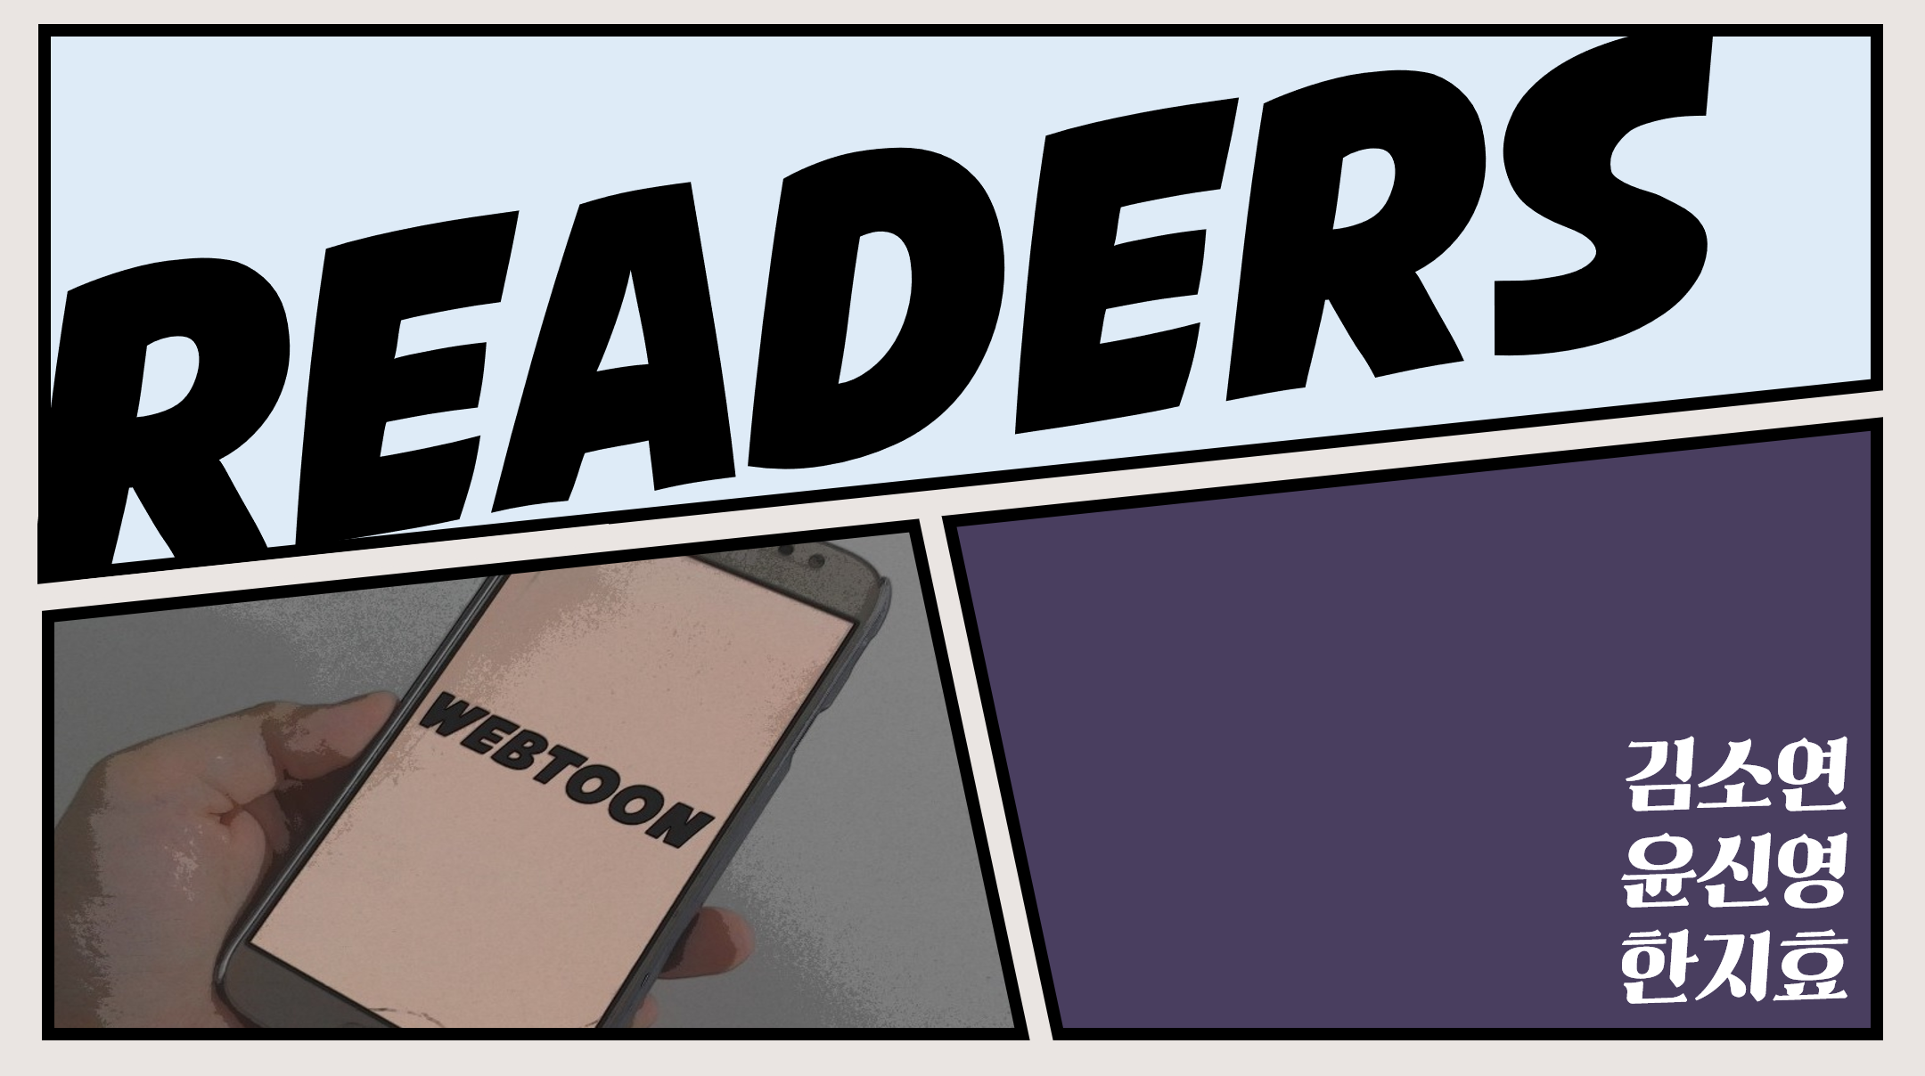

Slide 2
목차
1
개요
2
개발 계획도
3
최종 데모
2P

Slide 3
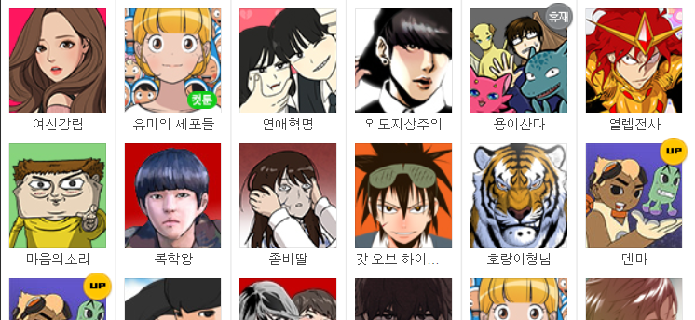
개요
APP 개발 동기
주요 기능
서로 다른 연재처에 있는 웹툰을 구독하기 위해 해당하는 사이트에 접속하여 로그인 하거나 각 어플을 하나하나 설치해야 하는 불편함 해결
웹툰 통합 정렬 및 검색
연재처 통합 로그인
구독/책갈피/메모 등 유저 개인 별 작품 관리 및 취향 분석과 추천 기능
3P
Notes:
저희가 리더스 앱 개발을 하게 된 배경은 (APP 개발 동기 내용 읽기..) 이며. 주요 개발 기능으로는 (.. 읽기)를 목표로 두었습니다. 이는 차별화 요소이기도 합니다.

Slide 4
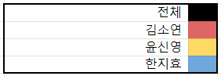
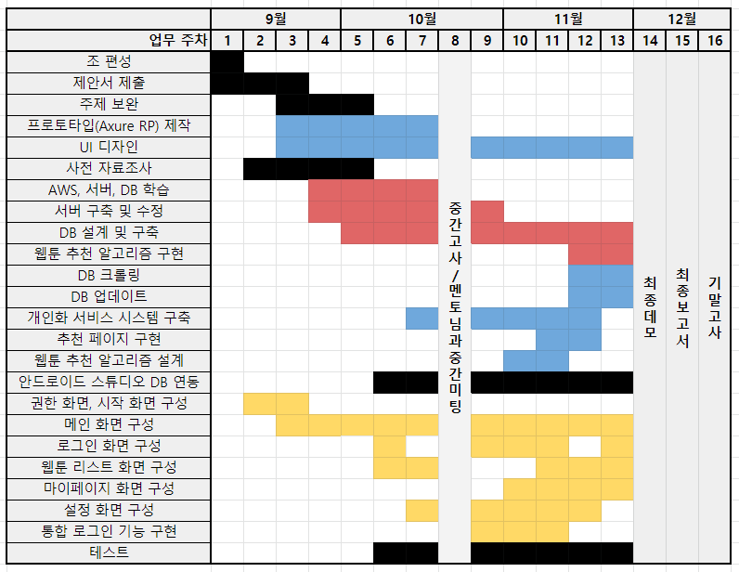
개발 계획
4P
Notes:
개발 일정은 다음과 같이 진행하였고, 이번주차에는 ㅇㅇ ㅇㅇ 이런것들을 했습니다.

Slide 5
최종 데모 발표
회원가입
홈
요일별
추천 페이지
실시간 업데이트
마이페이지
설정
유효성 검사
장르별
완결
연재처
검색
작품 상세페이지
구독/숨김
메모
책갈피
구독
책갈피
메모
프로필 수정
통합 로그인 관리
공지사항
문의
5P
Notes:
최종 데모 순서는 다음과 같습니다. 자세한 건… 직접 보시죠 ㅋ

Slide 6
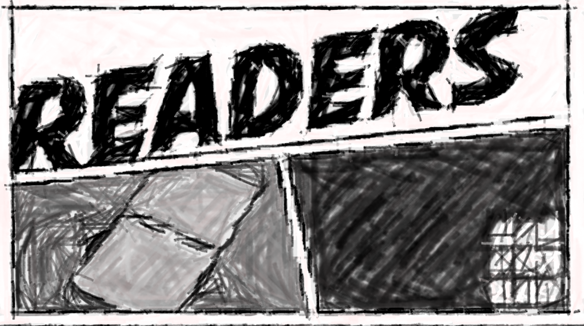
감사합니다

